Slide 1
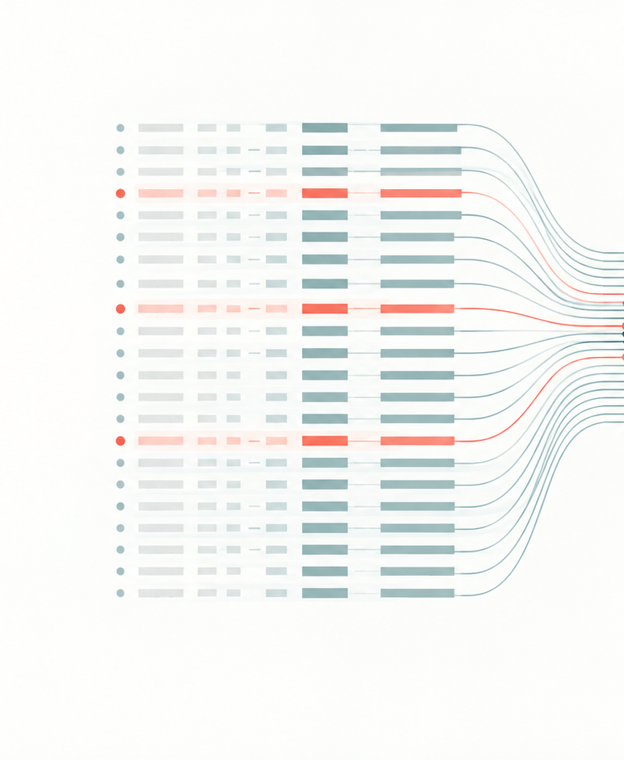
SEGUNDO PARCIAL
Mejoras sobre el
detector de transacciones
Refactorización · archivos grandes · calidad · testing
Python · Proyecto parcial_2
La misma funcionalidad, con una arquitectura más mantenible y preparada para mayor volumen.
Programación Eficiente
Notes:
Presentar el trabajo como una evolución del primer parcial: se mantiene el dominio y se mejora la ingeniería del código.
Fuente: Proyecto local parcial_2.
Fuente: Material de clase Programacion-eficiente.pptx.

Slide 2
PUNTO DE PARTIDA
Del parcial 1 al parcial 2
Parcial 1
Problema nuevo
Parcial 2
Comparó cinco estrategias, midió tiempos y memoria, y justificó estructuras como dict, deque, set y cache LRU.
→
El programa funcionaba, pero necesitaba menos duplicación, procesamiento de archivos grandes y controles automáticos de calidad.
→
La lógica pasa a módulos reutilizables, se procesa por streaming y el comportamiento queda protegido por pruebas.
15
94%
1 MB
--transacciones
pruebas automatizadas
cobertura del núcleo
buffer de E/S
volumen configurable desde CLI
Programación Eficiente · Parcial 2
02
Notes:
Aclarar que el objetivo no fue reescribir todo: se conservó lo que funcionaba y se atacaron límites concretos del primer parcial.
Fuente: parcial_2/README.md.
Fuente: Resultados verificados localmente con pytest y pytest-cov.

Slide 3
ETAPA 1
Refactorizar sin cambiar el comportamiento
Refactorización
Reorganizar la estructura interna del código sin modificar su funcionalidad observable.
1. Detectar
2. Transformar
3. Verificar
Código repetido, funciones extensas, constantes dispersas y responsabilidades mezcladas.
Extraer métodos y clases, mover responsabilidades y centralizar configuración.
Correr pruebas de regresión para comprobar que las alertas continúan siendo las mismas.
Programación Eficiente · Parcial 2
03
Notes:
Usar esta diapositiva para definir el concepto antes de mostrar los cambios del proyecto.
Fuente: Material de clase, diapositivas 243–245: reestructurar sin cambiar funcionalidad, simplificar y eliminar duplicación.
Fuente: Material de clase, diapositivas 253–254: Long Method y Extract Method.

Slide 4
REFACTORIZACIONES APLICADAS
Cuatro cambios concretos en el proyecto
Extract Class
Extract Method
EstadoDeteccionUsuario encapsula colas, contadores y alertas emitidas. La detección deja de depender de una lista completa.
_agregar_datos_generados concentra argumentos comunes; _guardar_filas_csv y _cargar_pyplot eliminan lógica repetida.
Encapsulate Configuration
Remove Duplication
ConfiguracionDeteccion reúne ventanas, mínimos y límites en un dataclass inmutable y fácil de reemplazar en pruebas.
La escritura CSV y la configuración de gráficos tienen un único punto de mantenimiento: se aplica DRY.
Programación Eficiente · Parcial 2
04
Notes:
Nombrar los patrones en inglés porque son los nombres habituales de catálogo y vincular cada uno con un archivo real.
Fuente: parcial_2/CAMBIOS_PARCIAL_2.md.
Fuente: parcial_2/detectores.py y parcial_2/configuracion.py.
Fuente: Material de clase, diapositivas 246–247: Rename, Extract Method/Variable/Constant, Move e Inline.

Slide 5
ARQUITECTURA
La lógica ahora está separada por responsabilidad
ENTRADA
DOMINIO
SALIDA
main.py
→
generador.py
→
archivos.py
CLI y coordinación
Transacciones con yield
CSV, buffer y batching
detectores.py
configuracion.py
Estado por usuario + reglas
Umbrales centralizados e inmutables
Capas transversales
pytest
flake8
Sphinx
psutil
Programación Eficiente · Parcial 2
05
Notes:
Explicar el recorrido de izquierda a derecha y remarcar que cada módulo tiene una responsabilidad clara.
Fuente: parcial_2/main.py, generador.py, archivos.py, detectores.py y configuracion.py.

Slide 6
CÓDIGO REDUNDANTE
Antes y después: menos repetición, más intención
ANTES
DESPUÉS
demo.add_argument(--transacciones)
benchmark.add_argument(--transacciones)
perfilado.add_argument(--transacciones)
# misma definición en cada comando
def _agregar_datos_generados(parser):
parser.add_argument(--transacciones)
parser.add_argument(--semilla)
# una sola fuente de verdad
Resultado: si cambia un argumento, un formato CSV o la configuración de Matplotlib, se modifica un solo lugar.
Impacto: menos inconsistencias y menor costo de mantenimiento; la interfaz pública se conserva.
Programación Eficiente · Parcial 2
06
Notes:
Este es el ejemplo más fácil de defender: tres bloques repetidos pasan a una función compartida.
Fuente: parcial_2/main.py: _agregar_datos_generados.
Fuente: parcial_2/CAMBIOS_PARCIAL_2.md.

Slide 7
OPTIMIZACIÓN
cProfile + SnakeViz: encontrar dónde se va el tiempo
1. Medir
2. Guardar
3. Visualizar
4. Decidir
→
→
→
cProfile ejecuta la versión inicial y la optimizada.
El proyecto genera archivos .prof reproducibles.
SnakeViz convierte el perfil en vistas interactivas.
Se prioriza el cuello de botella real.
COMANDOS
¿Por qué SnakeViz?
python main.py perfilado --transacciones 5000
python -m snakeviz resultados/perfilado_optimizado.prof
Aprovecha los .prof existentes, es visual y requiere menos configuración que incorporar un profiler nuevo.
Programación Eficiente · Parcial 2
07
Notes:
Aclarar que SnakeViz no optimiza automáticamente: muestra evidencia para decidir qué optimizar.
Fuente: parcial_2/perfilado.py y parcial_2/README.md.
Fuente: Material de clase, diapositiva 178: SnakeViz visualiza perfiles de cProfile; diapositiva 291: cProfile + SnakeViz.

Slide 8
HERRAMIENTA GENERAL
psutil: observabilidad simple para un proceso local
Por qué no New Relic o Elastic APM
medir_recursos()
El proyecto es una aplicación CLI/batch local, no un servicio desplegado.
psutil mide exactamente los recursos solicitados sin servidor, agente ni cuenta externa.
La medición queda integrada en analizar-archivo y se imprime al finalizar.
Trade-off: no ofrece trazas distribuidas ni paneles históricos.
RSS
CPU
memoria máxima
segundos usados
I/O
I/O
bytes leídos
bytes escritos
Elección proporcional al alcance
Programación Eficiente · Parcial 2
08
Notes:
Defender psutil como la alternativa permitida por el enunciado. Es adecuada para observar un proceso local y evita infraestructura innecesaria.
Fuente: parcial_2/monitoreo.py y parcial_2/main.py.
Fuente: Material de clase, diapositivas 182, 184 y 185: YourKit, New Relic y Elastic APM.

Slide 9
ARCHIVOS GRANDES
Dos pasadas, memoria acotada y estado correcto
CSV ordenado
→
Pasada 1
→
Pasada 2
→
Alertas CSV
Entrada leída línea por línea.
Promedio y varianza incremental por usuario.
Reglas por lotes con ventanas persistentes.
Salida progresiva.
La clave de corrección: EstadoDeteccionUsuario no se reinicia al cambiar de lote.
Consecuencia: una ráfaga que empieza al final de un lote y termina al inicio del siguiente sigue siendo detectada.
Memoria: no se carga el archivo completo; sólo se conservan perfiles, estados y el lote actual.
Programación Eficiente · Parcial 2
09
Notes:
Remarcar que batching por sí solo no alcanza: hay que conservar estado para no perder alertas en los límites.
Fuente: parcial_2/archivos.py: calcular_perfiles_csv e iterar_alertas_csv.
Fuente: Material de clase, diapositivas 187–209: E/S, buffers, batching y archivos grandes.

Slide 10
E/S Y CONCURRENCIA
Buffer, batching y paralelismo
Buffer · 1 MB
Batching · 10.000
Paralelismo · por usuario
Reduce llamadas pequeñas al sistema operativo durante lectura y escritura. Se aplica al abrir los CSV.
Agrupa un número limitado de transacciones. El tamaño se puede cambiar con --lote.
ProcessPoolExecutor reparte grupos independientes. No se dividen ventanas temporales arbitrariamente.
EJEMPLO
python main.py generar-archivo --transacciones 100000
python main.py analizar-archivo datos/transacciones.csv --lote 10000
Programación Eficiente · Parcial 2
10
Notes:
Explicar que paralelizar no siempre acelera: la versión final conserva la estrategia secuencial optimizada porque el overhead de procesos fue mayor con estos volúmenes.
Fuente: parcial_2/archivos.py: TAMANIO_BUFFER_PREDETERMINADO y agrupar_en_lotes.
Fuente: parcial_2/detectores.py: ProcessPoolExecutor por grupos de usuario.
Fuente: Material de clase, diapositivas 205–209: batching y procesamiento paralelo.

Slide 11
MANTENIBILIDAD
Código que explica su intención
Nombres descriptivos
Docstrings útiles
Organización
tamanio_lote, memoria_rss_maxima_mb y ventana_repeticion reemplazan abreviaturas ambiguas.
Los módulos, clases y funciones públicas describen propósito, entradas, salida y restricciones relevantes.
CLI, dominio, archivos, monitoreo, pruebas y documentación viven en módulos separados.
PEP 8 como regla automática
flake8 revisa formato, nombres, imports y errores frecuentes. Resultado actual: sin observaciones.
python -m flake8 .
Programación Eficiente · Parcial 2
11
Notes:
Diferenciar comentarios de docstrings: el comentario explica decisiones no obvias; el docstring documenta la interfaz de un módulo, clase o función.
Fuente: parcial_2/*.py y parcial_2/.flake8.
Fuente: Material de clase, diapositiva 216: docstrings; diapositiva 235 y 420: flake8.

Slide 12
DOCUMENTACIÓN
Sphinx: documentación desde docstrings
Código Python
Autodoc
Sphinx
HTML
→
→
→
Docstrings junto a la implementación.
Importa firmas y descripciones.
Organiza guías y referencia API.
Sitio
COMANDO
Contenido generado
python -m sphinx -b html docs docs/_build/html
Uso · API · refactorización
Ventaja: si cambia una firma o un docstring, la próxima compilación actualiza la referencia.
Programación Eficiente · Parcial 2
12
Notes:
Mostrar la cadena código-docstring-HTML. La documentación deja de ser un archivo aislado y se genera desde la fuente.
Fuente: parcial_2/docs/index.rst, uso.rst, api.rst y refactorizacion.rst.
Fuente: Material de clase, diapositivas 240–241 y 331–338: Sphinx.

Slide 13
CALIDAD
flake8 como alternativa liviana a SonarQube
SonarQube
flake8
Panel central y métricas históricas
Bugs, vulnerabilidades y code smells
Muy útil en equipos y CI/CD
Requiere más infraestructura
Chequeo local inmediato
PEP 8, errores sintácticos e imports
Sin servicio externo
Se integra con un solo comando
Referencia del enunciado
0 observaciones
Criterio de elección: aplicar una herramienta simple y reproducible para el alcance del proyecto.
Programación Eficiente · Parcial 2
13
Notes:
No afirmar que flake8 reemplaza todas las capacidades de SonarQube. Presentarlo como alternativa proporcionada para estilo y análisis estático básico.
Fuente: parcial_2/.flake8 y verificación local python -m flake8 .
Fuente: Material de clase, diapositiva 242: capacidades de SonarQube; diapositivas 235 y 420: flake8.

Slide 14
TESTING Y FRAMEWORK
pytest protege la refactorización
15
94%
3
pytest
tests aprobados
cobertura del núcleo
módulos de pruebas
framework utilizado
Unitarias
Integración
Regresión
Reglas del detector y acumuladores se prueban de forma aislada.
Generar, leer, procesar y escribir CSV se valida como flujo completo.
La detección en streaming produce las mismas alertas que la versión en memoria.
python -m pytest
python -m pytest --cov=archivos --cov=configuracion --cov=detectores
Programación Eficiente · Parcial 2
14
Notes:
Responder explícitamente la duda: pytest sí cuenta como framework, específicamente un framework de testing para Python.
Fuente: parcial_2/tests/test_archivos.py, test_detectores.py y test_monitoreo.py.
Fuente: Resultados verificados localmente: 15 tests y 94% de cobertura del núcleo.
Fuente: Material de clase, diapositivas 272–275: tipos de testing y características de pytest.

Slide 15
CIERRE
Cada tema del enunciado quedó aplicado
Refactorización
EstadoDeteccionUsuario · ConfiguracionDeteccion · DRY
Optimización
cProfile + SnakeViz
Herramienta general
psutil: CPU · RSS · E/S
Archivos grandes
yield · buffer 1 MB · batching · estado entre lotes
Mantenibilidad
nombres · docstrings · módulos · PEP 8
Documentación
Sphinx + autodoc
Calidad y testing
flake8 · pytest · pytest-cov
Resultado: mismo detector, mejor preparado para cambiar, medir y escalar.
Programación Eficiente · Parcial 2
15
Notes:
Cerrar volviendo a la idea central: no se agregaron herramientas de forma decorativa; cada una resuelve un límite concreto del primer parcial.
Fuente: parcial_2/CAMBIOS_PARCIAL_2.md y parcial_2/README.md.

